Slide 1
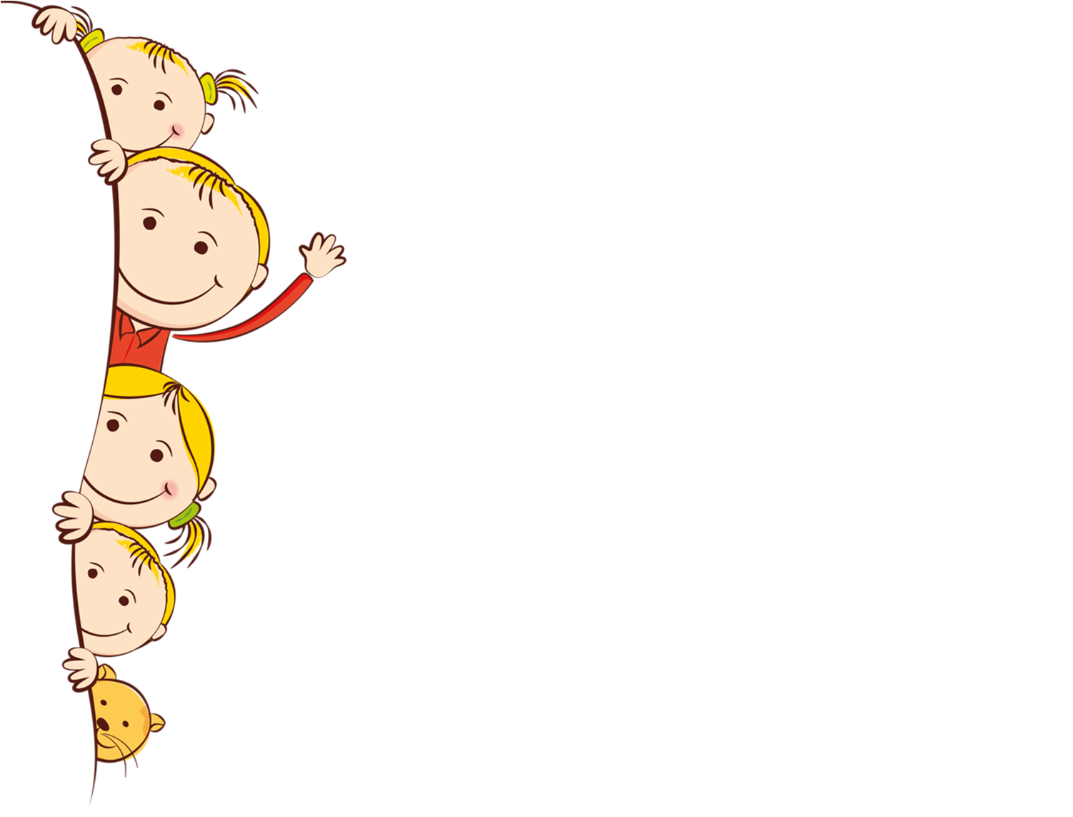
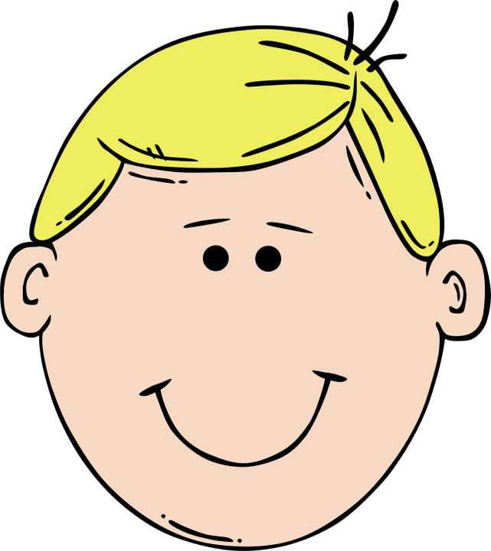
ПОРТРЕТ УВАЖИТЕЛЬНОГО ЧЕЛОВЕКА
Всегда Никогда
Улыбается Не перебивает говорящего
Говорит правду Не оскорбляет
Готов помочь Не лицемерит
Интересуется проблемами Не хвалится
Уступает Не высмеивает
Выслушивает Не сплетничает
Делает комплименты Не обижает младших и слабых

